Slide 1
에어컨 필터 청소 작업의뢰서
2024. 04. 16
유앤미시스템

Slide 2
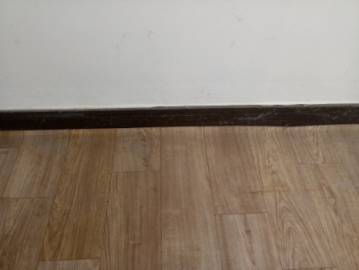
에어컨 필터 청소 작업의뢰서
1. 공 사 명 : 에어컨 필터 청소 작업요청서
2. 공사요청일 : 2024년 04월 16일
3. 공사의뢰자 : 유앤미시스템 남해원 소장
4. 공 사 내 용 : 3동, AB동, 공용부 에어컨 필터 청소(총계 : 464대)
① 3동 : 116대, AB동 : 309대
② 공용 : 39대
합계 : 1way : 430대, 2way : 2대, 4way : 19대, 스탠드 : 5대, 벽걸이 : 8대
- 8-201 VIP=> 솔루션 (스탠드 1대) : 총 38대
상기 공사에 대한 공사요청을 에스앤아이 코퍼레이션에게 요청 드리오니 필터청소를 완료해 주실 것을 요청 드립니다.
의 뢰 사 진

Slide 3
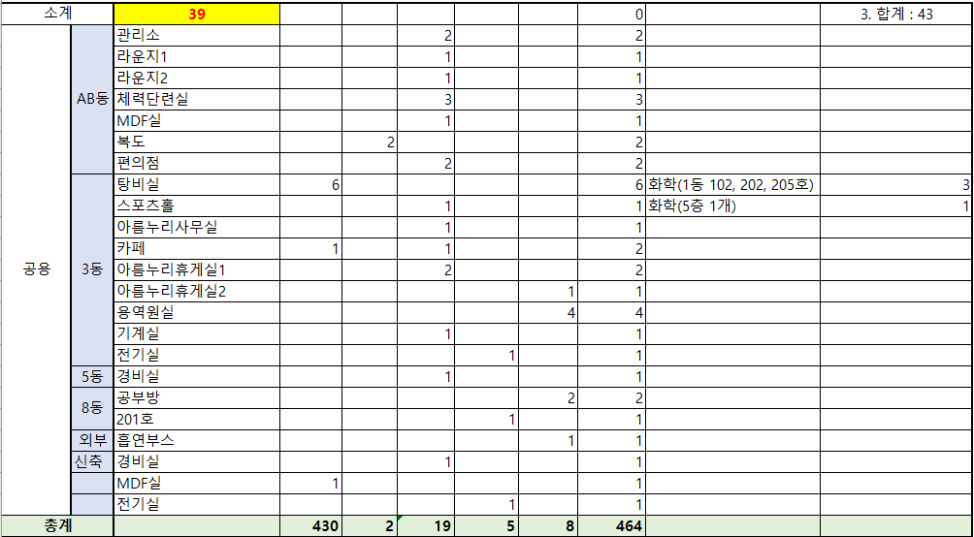
에어컨 필터 개수 현황(공용)
공용부 아님 => 솔루션

Slide 4
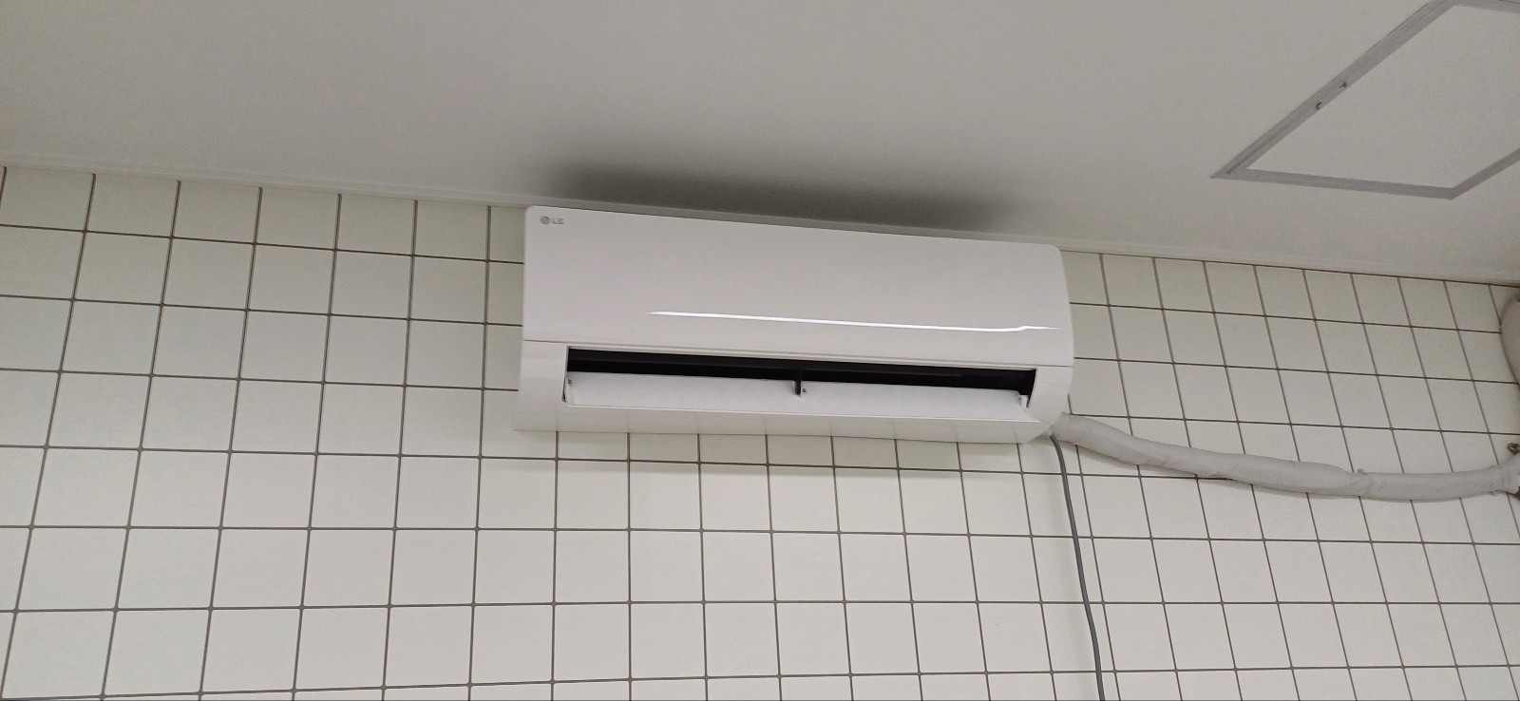
에어컨 필터 (벽걸이)

Slide 5
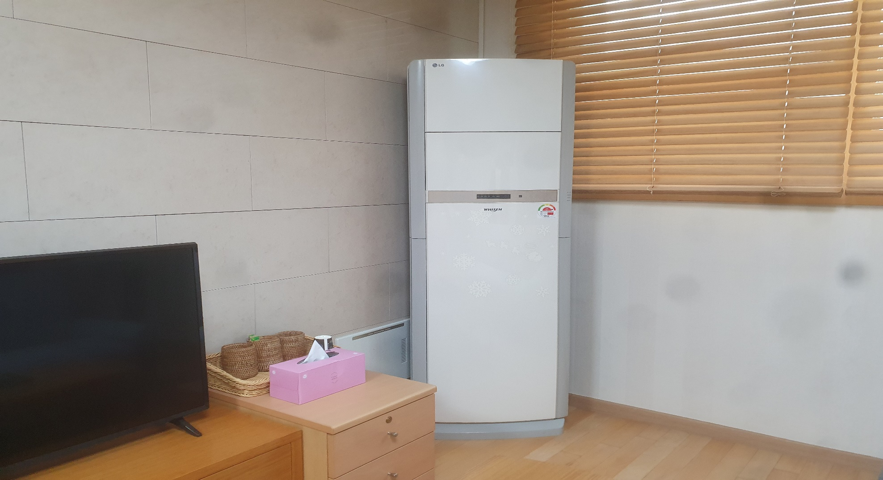
에어컨 필터 (스탠드)

Slide 6
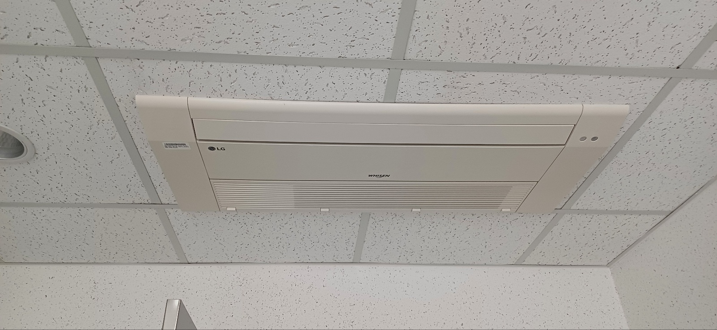
에어컨 필터 (1WAY)

Slide 7
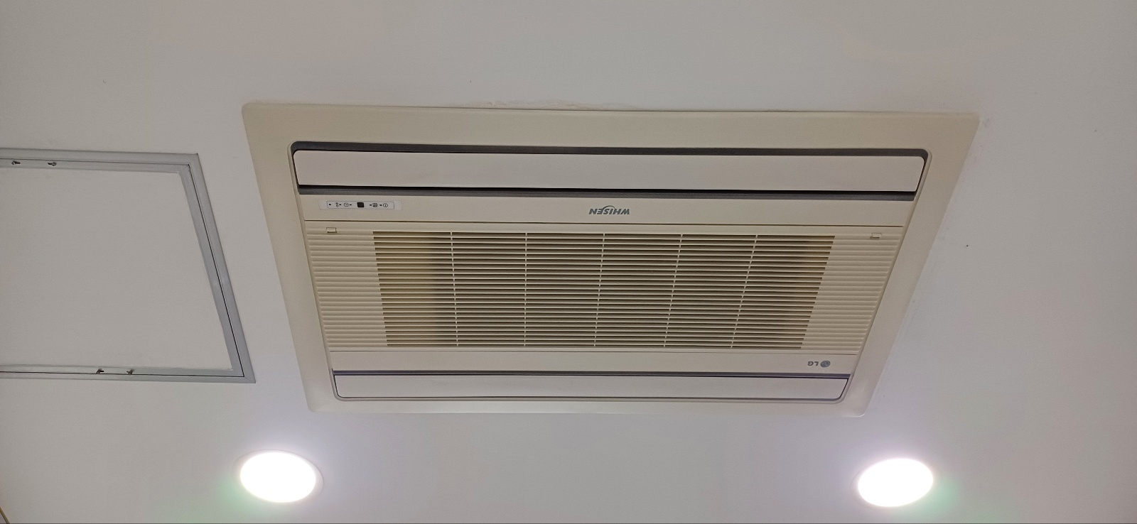
에어컨 필터 (2WAY)

Slide 8
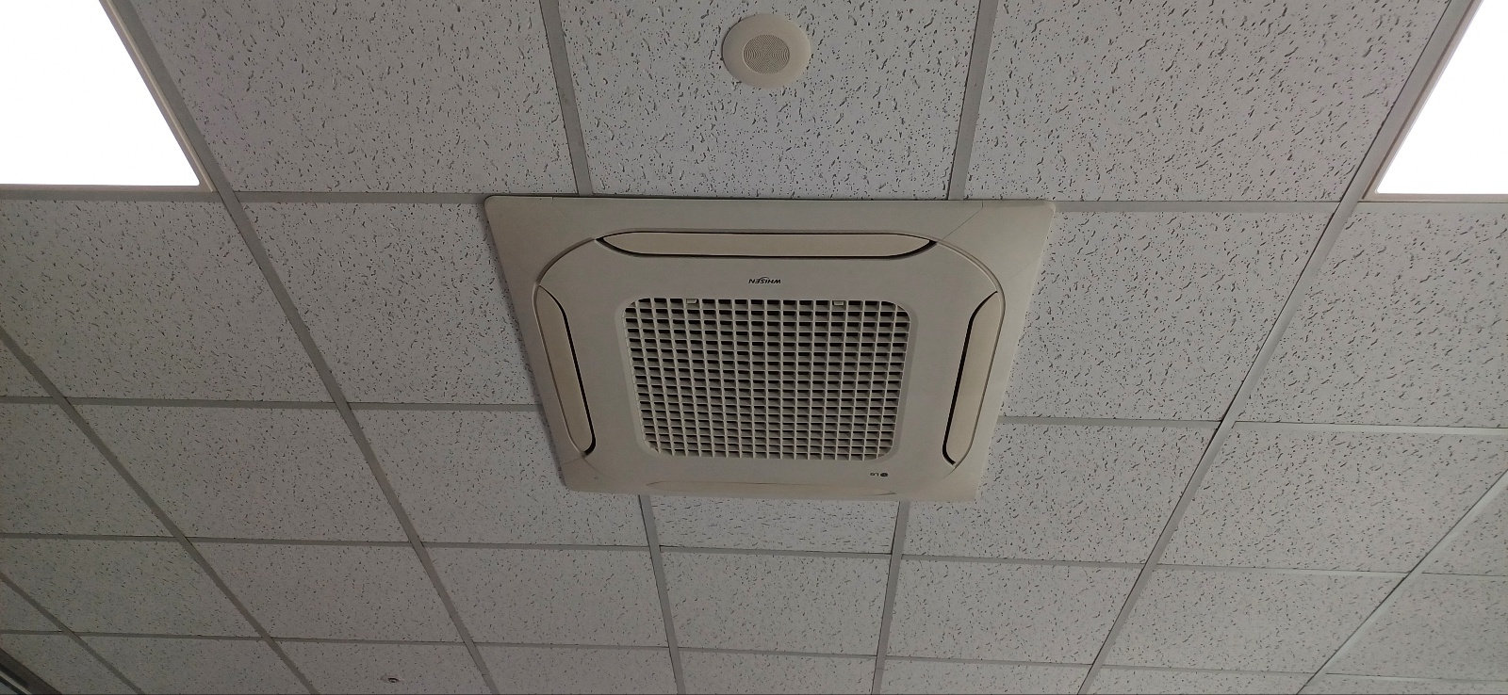
에어컨 필터 (4WAY)

